Slide 1
UN-ION DISCORD BOT
60-я НК БГУИР

Slide 2
Структура презентации
Общие понятия
Задумка и проектирование
Развитие бота на примере эволюции его архитектуры и функционала
Итоговая архитектура и функционал
Структуры данных
Типичный алгоритм сервиса

Slide 3

Что такое Discord?
Discord - это платформа для общения в режиме реального времени, разработанная для групповых обсуждений, обмена сообщениями, голосовых звонков и видеозвонков. Она предоставляет возможность создания серверов, на которых пользователи могут создавать текстовые и голосовые каналы для общения по интересам.

Slide 4
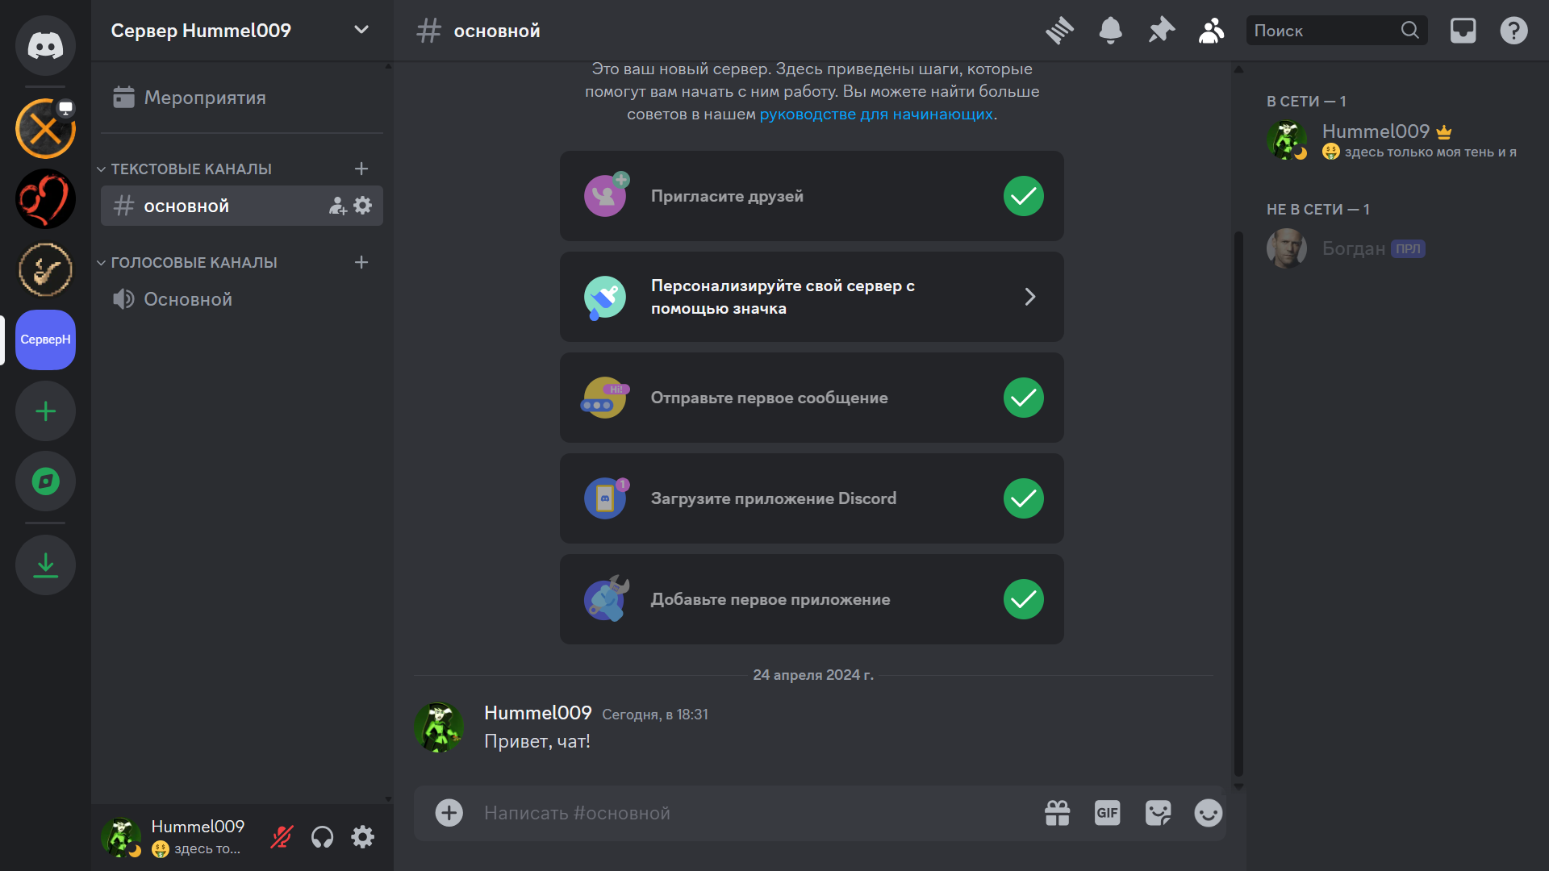
Что такое Discord?
Discord - это платформа для общения в режиме реального времени, разработанная для групповых обсуждений, обмена сообщениями, голосовых звонков и видеозвонков. Она предоставляет возможность создания серверов, на которых пользователи могут создавать текстовые и голосовые каналы для общения по интересам.

Slide 5

Боты в Discord
Боты выглядят, как обычные аккаунты, но управляются не человеком, а программой. Обычно они разрабатываются для облегчения административных задач, предоставления дополнительной функциональности и просто ради развлечения участников.
Существует множество популярных ботов. Самые известные — это Dyno, MEE6, Dank Memer, Rythm, Tatsumaki и Poll Bot.

Slide 6
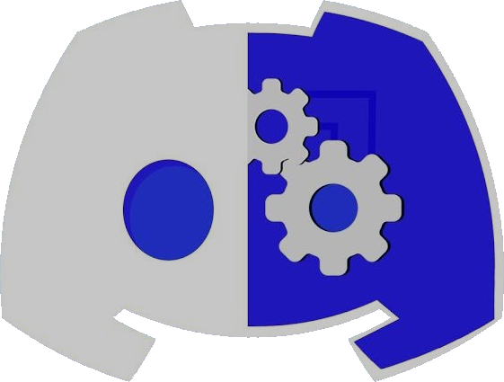
Discord API
Бесплатные боты в Discord обычно предоставляют наиболее популярные и простые функции. Если же задача поставлена достаточно уникальная, то бесплатного бота может и не найтись. В худшем случае, ни один платный бот не выполняет то, что нужно именно вам.
В таком случае встаёт вопрос разработки своего бота. Благо, Discord предоставляет хорошо документированный API, который позволяет любому желающему создавать ботов с кастомным функционалом. Для этого требуется лишь опыт работы с HTTP-запросами.

Slide 7

Проблемы реализации
Уже на стадии разработки бота могут возникнуть различные проблемы. Например, работа с HTTP-запросами к Discord API достаточно утомительна за счёт относительно низкоуровневого подхода. Существуют сторонние библиотеки с наборами готовых функций, но они иногда устаревают и оказываются заброшенными.
Развёртывание уже готового бота — тоже непростая задача. Чтобы бот работал круглосуточно, нужно либо покупать сервер (довольно дорого), либо арендовать хост (относительно дорого), либо запускать бота на своём компьютере и держать его включённым круглосуточно (неудобно).

Slide 8
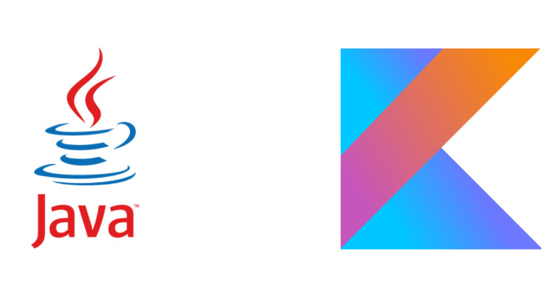
Нестандартная идея
Боты для Discord, как и боты для других мессенджеров и соцсетей, чаще всего пишутся на Python. Однако, в теории, разработка бота возможна на любом языке, который поддерживает работу с HTTP-запросами.
Необходимость создания бота для собственного сервера и опыт работы с Java/Kotlin привёл меня к мысли о создании бота, который будет компилироваться и работать на телефоне. Телефон — идеальный бесплатный хост, который работает круглосуточно и имеет доступ к мобильному интернету.

Slide 9
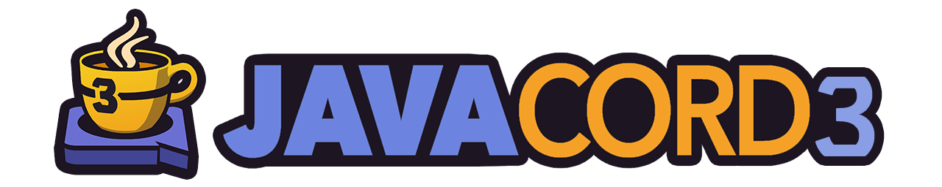
Выбор языка и библиотеки
Поскольку Java входит в число самых популярных языков программирования, неудивительно, что для неё существует сторонняя библиотека по работе с Discord API — Javacord.
Javacord требует для работы JDK 8 (1.8), следовательно, его уровень байткода совместим с абсолютным большинством версий Android.
Kotlin, предоставляющий наиболее современный пользовательский опыт работы с Android API, также совместим с JDK 8 (1.8). Стоит отметить, что все библиотеки для Java совместимы и с Kotlin.

Slide 10
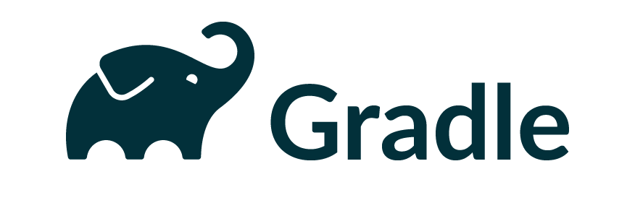
Архитектура и технологический стек
Первоначально я решил разработать бота на Kotlin, который будет компилироваться под Windows. Доступ к терминалу облегчал тестирование и отладку приложения, что удобно на ранней стадии разработки.
Бот начал реализовываться в виде многомодульного проекта Gradle (Kotlin DSL). Первыми появились модули Windows и Common. Согласно задумке, первый модуль должен был содержать сугубо GUI и входные данные (токен бота и идентификатор владельца), а второй — весь функционал, который позже сможет работать и на Android.

Slide 11
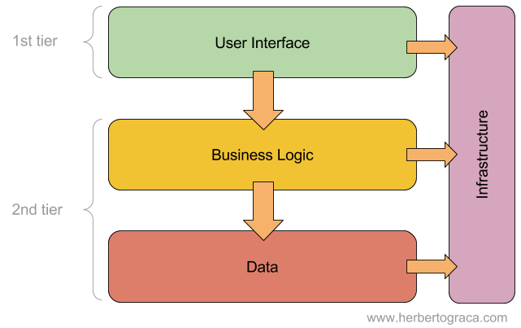
Архитектура и технологический стек
У ботов нет общепринятой архитектуры — некоторые разработчики пишут ботов даже в процедурном стиле.
Имея опыт работы с Java, я принял решение использовать Layered Architecture (Controller, Service, DAO) с применением паттернов Singleton Factory и Bean.

Slide 12
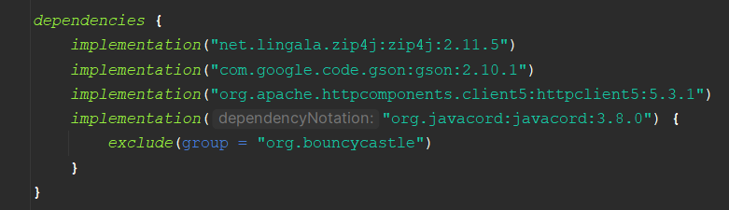
Архитектура и технологический стек
Для работы компонентов было задействовано три библиотеки, не считая Javacord: Zip4j, Gson и Apache HTTP Client.
Поскольку бот не взаимодействует с базой данных, то было решено, что слой DAO будет предназначен для работы с файловой системой. Всего было добавлено три компонента — функции для работы с bin-файлами данных, функции для работы с json-файлами конфигурации и функции для работы с zip-архивами.
Слой Service, согласно изначальному плану, должен был содержать шесть компонентов — функции для проверки доступа к команде, функции для авторизации бота, функции владельца, функции админа, функции бота и функции рядового участника.
Слой Controller представляет собой Listener’ы шины событий библиотеки Javacord.

Slide 13
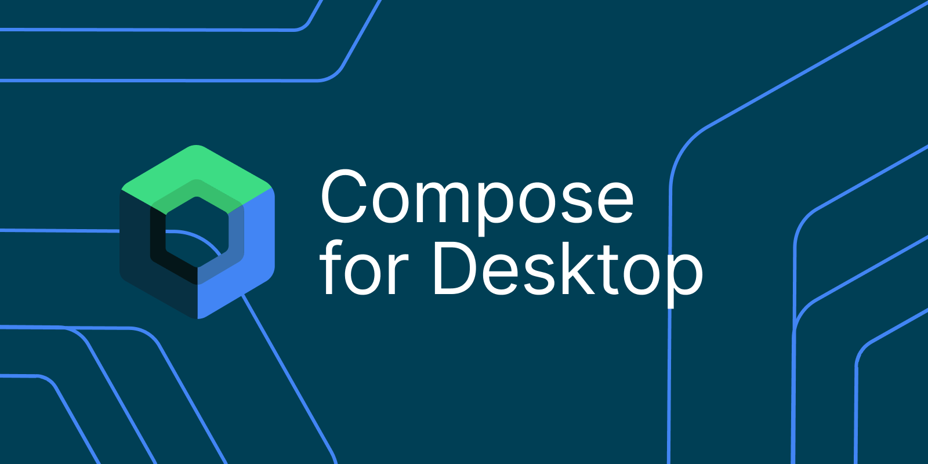
Первая фаза разработки
Во время первой фазы разработки проводилось написание основного кода для функций бота, а также его отладка, оптимизация и исправление ошибок. Так, в определённый момент был совершён переход от обычных команд Discord к интеракционным, которые являются отдельным ивентом и позволяют не запускать проверки на каждом сообщении в чате.
Для разработки графического интерфейса был использован Compose Desktop — фреймворк для разработки декларативных GUI на Kotlin, который позволяет применить опыт и стиль разработки интерфейсов Android на других платформах.

Slide 14
Итоги первой фазы разработки
В результате первой фазы разработки был завершён весь основной функционал бота, а именно:
Добавление и удаление дней рождения, менеджеров и секретных каналов бота.
Установка языка бота и шанса цитирования/простановки реакции.
Массовое удаление сообщений в чате.
Рандомное цитирование участников и простановка реакций к сообщениям.
Поздравление участников с днём рождения.
Импорт и экспорт данных бота в формате zip-архива.
Дистанционное выключение бота.
Рандомный ответ на вопрос участника, выбор слова из списка, выбор числа из диапазона, вывод информации о сервере.
Работа с нейросетью «Порфирьевич» для продления текста.

Slide 15
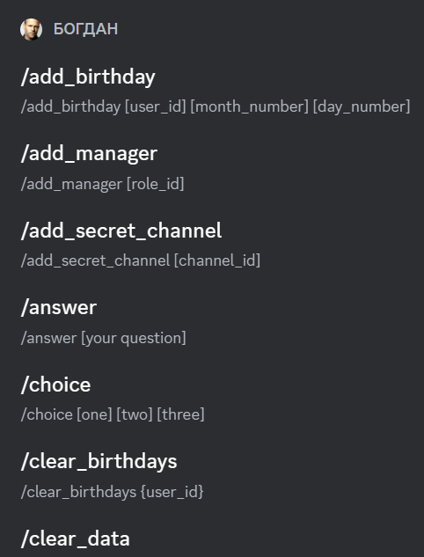
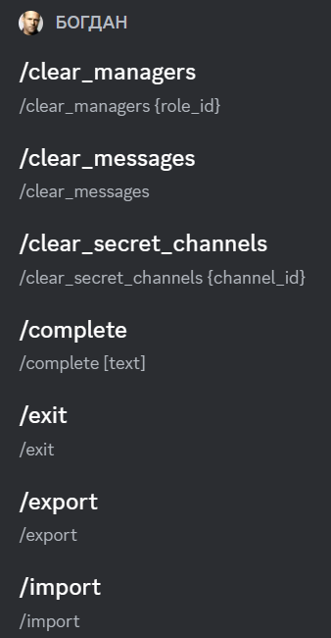
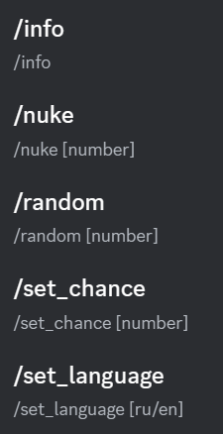
Итоги первой фазы разработки

Slide 16
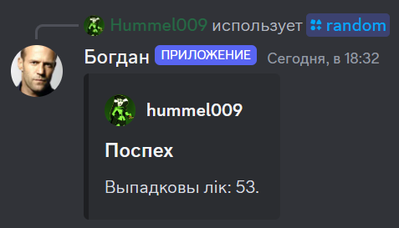

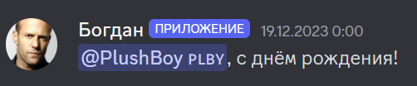
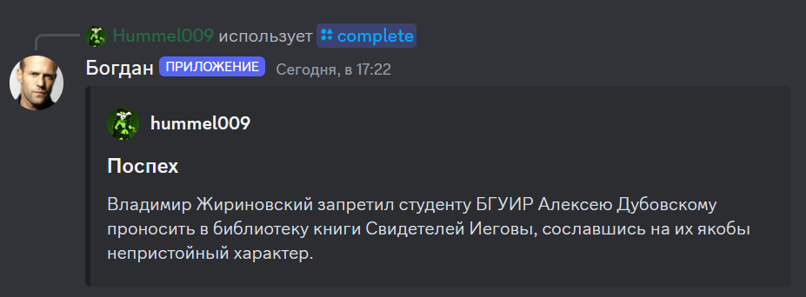
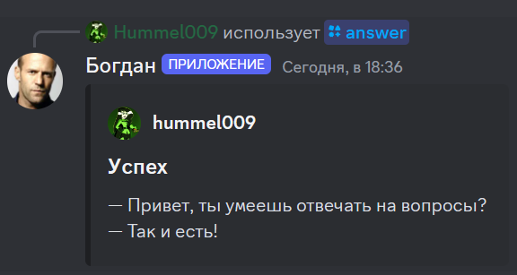
Пример функционала

Slide 17

Вторая фаза разработки
Во второй фазе разработки началась разработка третьего модуля проекта — Android. В ходе разработки пришлось вносить коррективы в модуль Common, поскольку работа с файловой системой в Android ограничена и зависит от App Context.
Методом проб и ошибок был выбран тип приложения — форграунд-сервис (то есть сервис, который работает в фоновом режиме, но при этом явно, с уведомлением). Именно этот способ позволяет создать приложение, которое, при отсутствии режима экономии, будет работать в Android бесконечно.
Графический интерфейс был разработан при помощи Jetpack Compose, то есть той же технологией, что и интерфейс для Windows.

Slide 18
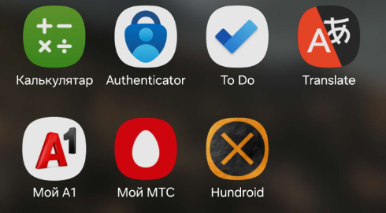
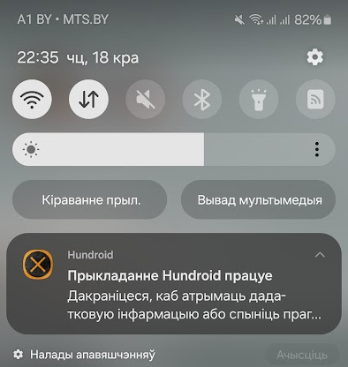
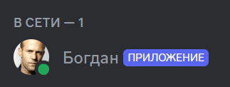
Итоги второй фазы разработки
В результате второй фазы разработки был создан третий модуль, позволяющий запустить бота на телефоне. Была добавлена иконка приложения™. Программа показала высокую стабильность и длительную работу в круглосуточном режиме.

Slide 19
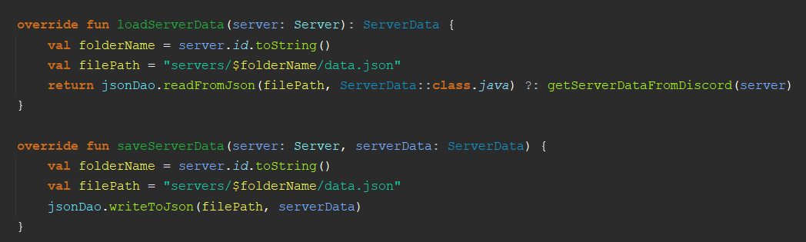
Третья фаза разработки
В ходе третьей фазы проводилась «полировка» уже существующего функционала, повышение стабильности и переработка плохих архитектурных решений.
В частности, именно в этот момент был введён седьмой компонент сервисов — функции для взаимодействия с DAO. Он позволил систематизировать обращения к DAO и собрать их все в одном месте, чтобы безошибочно спроектировать структуру папок с данными.

Slide 20
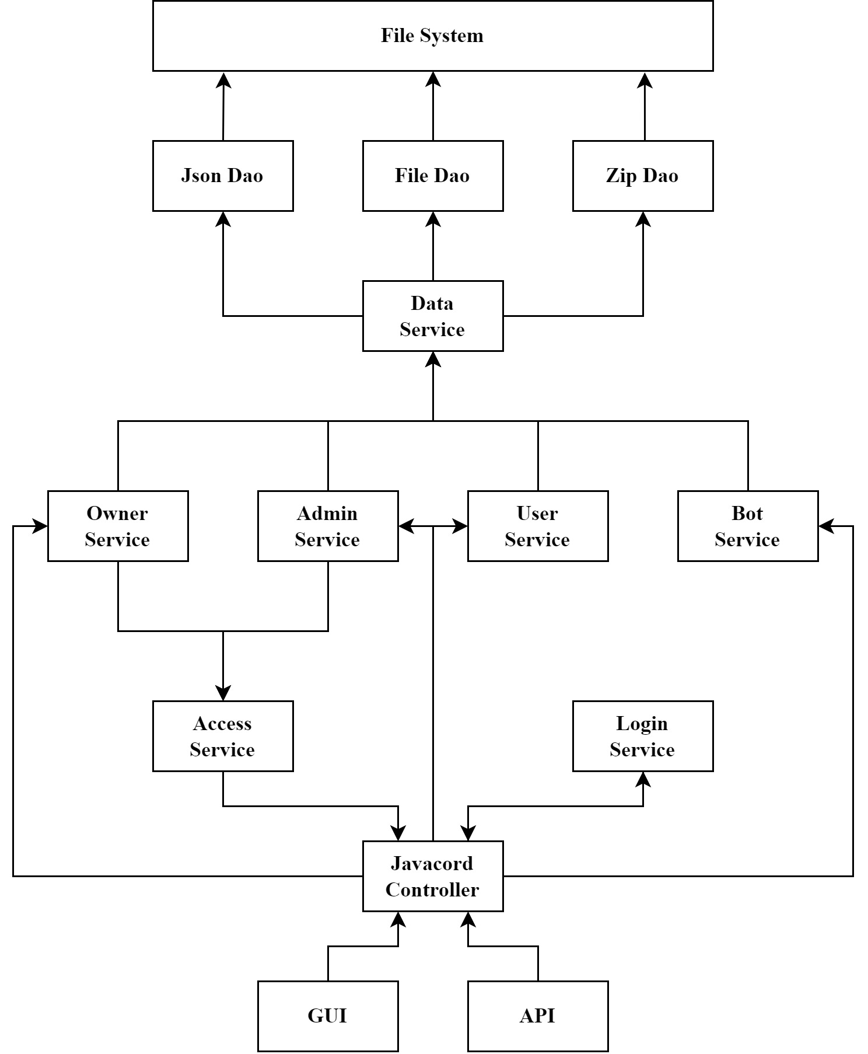

Slide 21
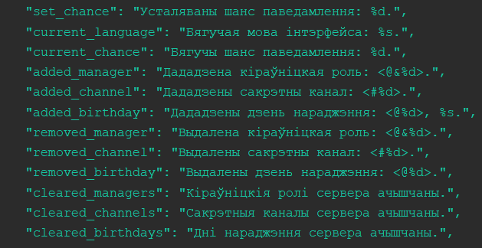
Итоги разработки
Помимо новых сервисов, была разработана новая система локализации на основе форматированных строк. Это позволяет делать качественные переводы на любой язык, учитывая то, что в разных языках порядок слов и построение предложений могут отличаться.

Slide 22
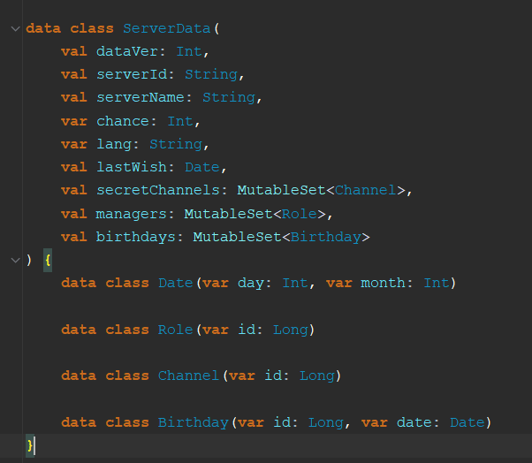
Структуры данных
В презентации уже были рассмотрены слои архитектуры, но не были рассмотрены структуры данных. Всего бот использует четыре структуры данных: это ServerData, ApiResponse и BotData.
ServerData — самый важный класс данных, содержащий всю информацию о сервере.
ApiResponse — класс, хранящий ответ с API «Порфирьевича».
BotData — синглтон, хранящий данные из GUI Windows/Android.

Slide 23
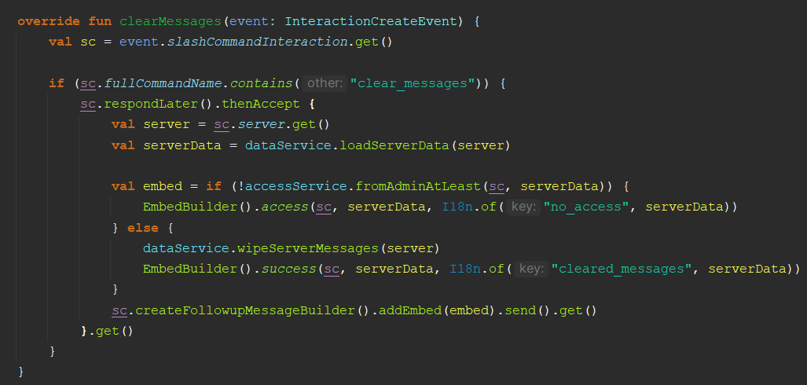
Пример алгоритма функции
Все алгоритмы сервисов изначально похожи, отличаясь лишь на глубоких уровнях вложенности.

Slide 24
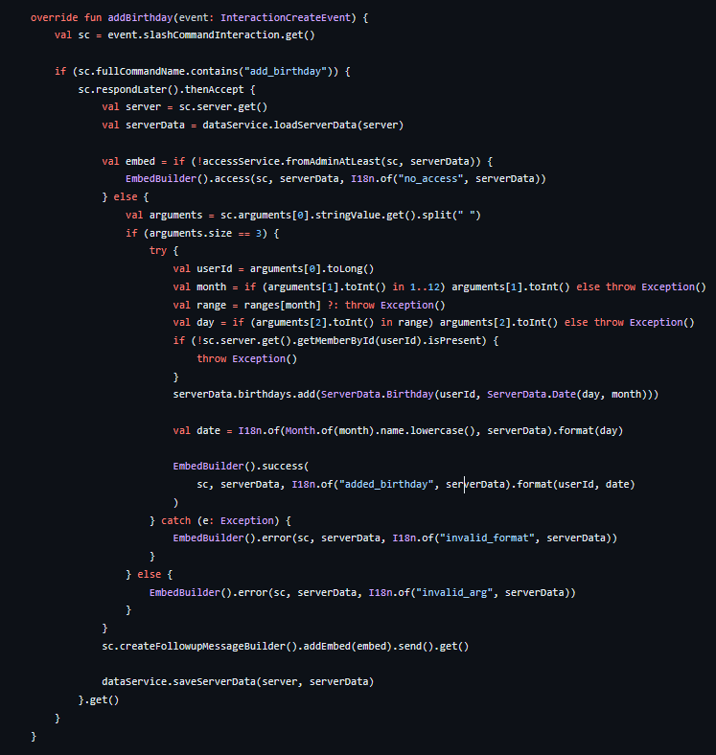
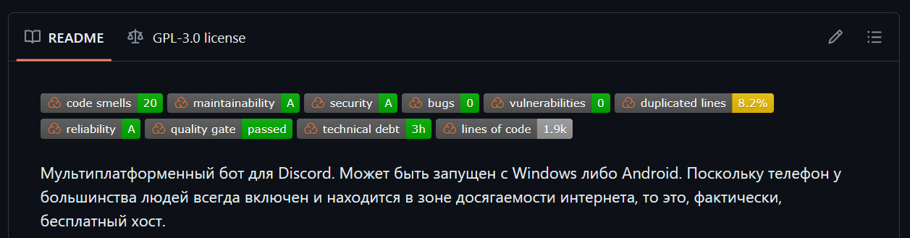
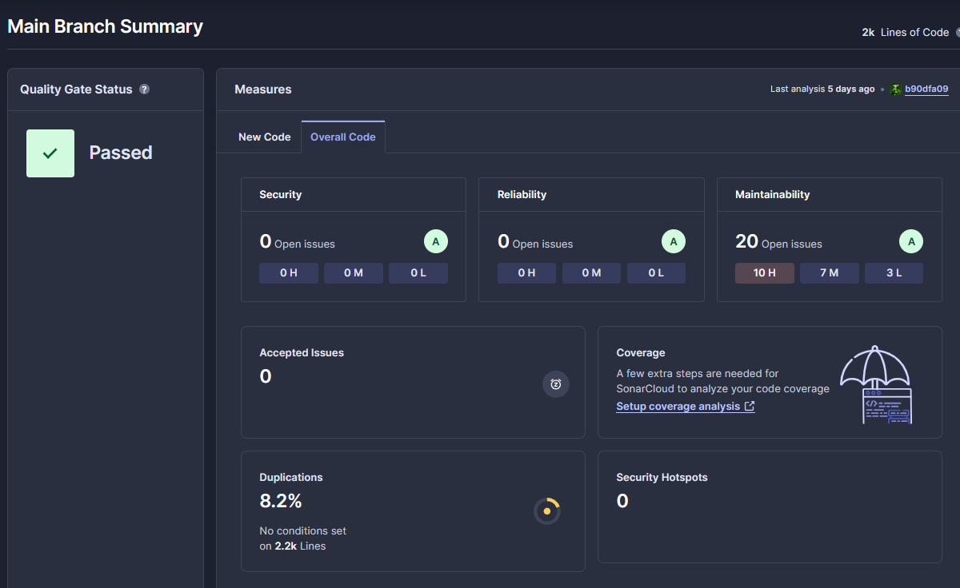
Статистика:
Внесено 268 коммитов
Изменено 40 тысяч строк кода
Высокое качество подтверждено платформой Sonarcloud

Slide 25
Спасибо за внимание!
Полезные ссылки:
Hummel009/UN-ION-Discord-Bot: Мой бот для моего сервера в Discord (github.com)
Javacord/Javacord: An easy to use multithreaded library for creating Discord bots in Java. (github.com)
Javacord
Develop for Android | Android Developers
Android Compose Tutorial | Jetpack Compose | Android Developers
Gradle Build Tool
Kotlin Programming Language (kotlinlang.org)
Maven Repository: Search/Browse/Explore (mvnrepository.com)

